Slide 1

מניעה והתמודדות עם התנהגויות סיכון
סדנה לצוותי הדרכה
מחלקת הדרכה
דניאל ווישגרוצקי – הדר סקג'יו

Slide 2


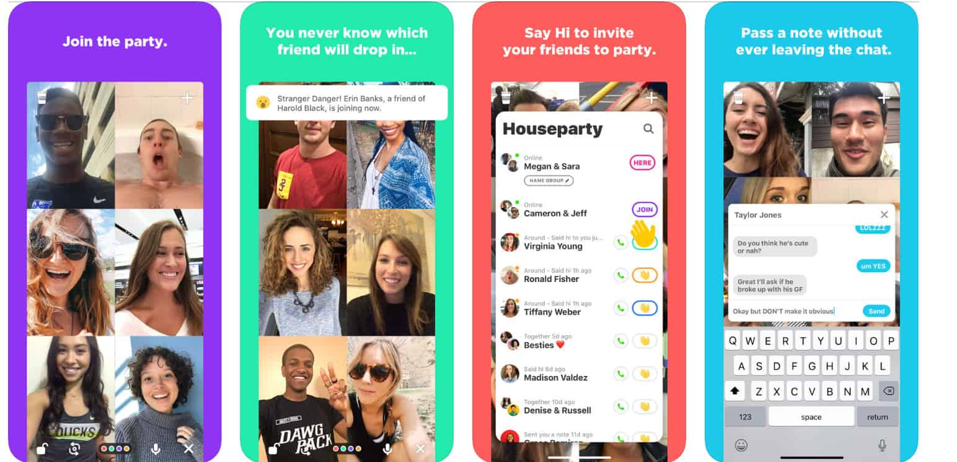

Slide 3

מה אנחנו מגדירים כהתנהגויות סיכוניות
שימוש בחומרים משני תודעה (אלכהול וסמים)
התנהגויות מסכנות הנובעות מלחץ חברתי (אלכוהול, התנהגות מינית, "משימות")
דימוי גוף והפרעות אכילה
התנהגות מינית לא מותאמת
אלימות ובריונות ברשת
אובדנות
מתוך חוברת מניעה והתמודדות- עם התנהגויות מסכנות (תנועת הצופים)

Slide 4


Slide 5
אז איפה זה פוגש אותנו בקרב חניכי השכבה הצעירה?
דיכאון- עקב חוסר במעגלים חברתיים
יש פחות מודעות בגילאים צעירים למה שעובר עליי בהשוואה לסביבה שלי ובכלל – קושי לחבר את זה לתגובה
חשיפה לתכנים לא הולמים (בקורונה יותר מתמיד)
חוסר בגורמי תיווך- מבוגרים מסביב לא פנויים או לא מודעים
הפרעות אכילה ודימוי גוף
אולי פחות בעולמות של אלכוהול וסמים

Slide 6

התמודדות
מניעה

Slide 7
מאפייני התקופה
בדידות (לא נפגשים, שקט)
שגרה מאוד לא יציבה
מי שהמעמד החברתי שלו נמוך צריך להתמודד לבד
הכל בזום
אין פלטפורמות שבהם אפשר ליצור חברויות
הרבה מאוד מגבלות- קפסולות, כמות מוגבלת של חניכים, חוסר מגע
זמן מסך גדל- כל היום במחשב/טלפון/טאבלט- יוצר סיוטאציה של חוסר שיתוף, לא רואים שגם אחרים שותפים לתחושות שלהם. הכל טוב וחיובי ברשתות החברתיות מה זה אומר עליי אם אצלי הדברים אחרים, איך זה משפיע עליי
חוסר בדמויות בוגרות יציבות- לפעמים משדרים "עסקים כרגיל" וזה
מרחיק
שיעמום- חיפוש תעסוקה (גורם לחניכים להגיע למקום שהוא לא תמיד
חיובי)
חוסר בפרופורציות

Slide 8
מאפייני התקופה
מעברים מהירים
מציאות משתנה
שיעמום
בדידות
סף ריגוש גדל
חוסר שליטה

Slide 9

קווים מנחים להתמודדות בתקופת הקורונה
לא לשכפל - הזום לא שווה לשבט, המענה החינוכי והמשמעתי לא דומה לתקופה שלפני הקורונה.
אתם לא יכולים להיות אחראים לבד על הסיטואציה- הורים ומרכזים בוגרים
התייחסות לרוח התקופה- לראות את החניכ.ה, לנסות להבין את הסיטואציה בה הוא נמצא
צוות ההדרכה שלי- איפה המדריכים שלי נמצאים, איזה כלים הם צריכים להתמודדות בסיטואציה הזאת, מוטיבציות

Slide 10
לא בזמן פעולה
מניעה
אני יודעת על המקרה בדיעבד
בזמן פעולה
התמודדות באותו הרגע
- עצירה
- להגדיר: "קרה פה משהו חריג"
- מוציאים את מי שפגע
- מתייחסים לתחושות בקבוצה
-סיום הפעולה ודיווח למרכז.ת הבוגר.ת להורים
התמודדות מול החניך/ה- מעגלי תמיכה ודיווח
- חשוב; מעורבות ושיתוף של מרכז.ת צעיר.ה ומרכז.ת בוגר.ת
התמודדות מול הקבוצה- פעולות, שיח, מחשבות ותחושות, הבחנה בין טוב לרע
אני יודע.ת לפני שהמקרה קרה
פעולות
שיחות אישיות
ערנות לרשתות חברתיות
חידוד והגדרה של גבולות
זיהוי- אבחון של הסיטואציה: מי לוקח חלק, מה בדיוק קורה, מתי
דיווח וחיבור של ההורים, מורים
קיום שיחות וניסיון למנוע
מענה חינוכי ומשמעתי- בהתאם לאירוע
שיחות אישיות
דיווח להורים
מענה חינוכי ומשמעתי בהתאם לאירוע

Slide 11
איזה תחושות, דילמות, אתגרים צפים כשאתם חושבים על התמודדות עם התנהגויות סיכון

Slide 12
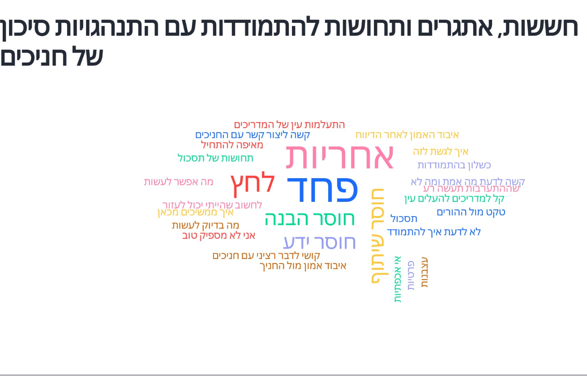
ראש"גדי
ו'-ח'

Slide 13
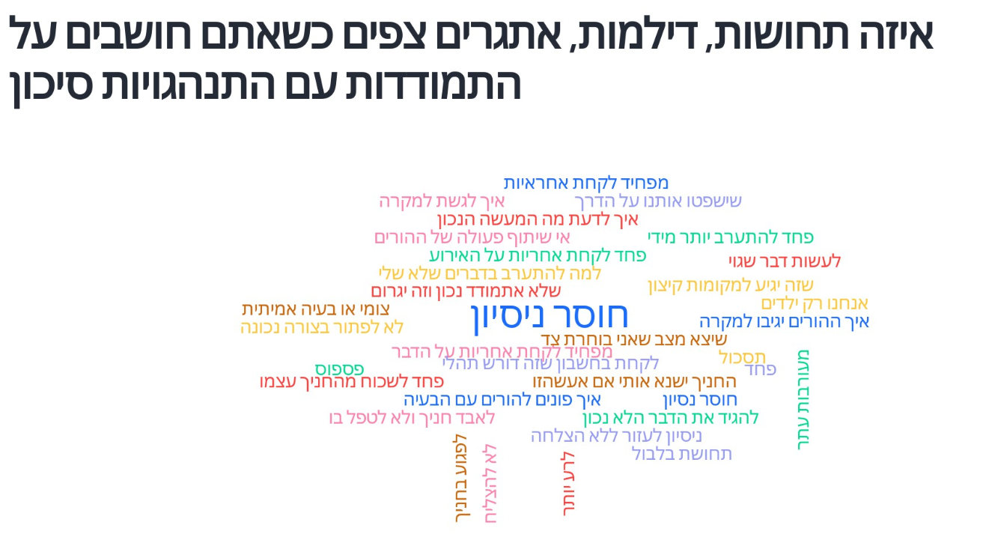
ראש"גדי
ד'-ה'

Slide 14
שאלות שחשוב שאשאל את עצמי לגבי צוות ההדרכה שלי
מה אני צריכ.ה לעשות כדי שמדריכים שלי יבינו את המקום בו החניכים נמצאים
לאור הקשיים שהצפנו קודם, מה אני צריכ.ה לתת להם כדי להתמודד עם הסיטואציות השונות בבטחון?
האם כל התנהגות מסכנת תצריך מאיתנו התמודדות שונה? במידה וכן איזה?

Slide 15
אז איך אפשר בכלל למנוע התנהגויות סיכון היום?
מניעה
התמודדות

Slide 16






קווים מנחים למניעה
חיזוק התא הקבוצתי
שותפים
ליצור משמעות
נוכחות
דגשים!
פרקטיקה
לחוות בעצמי שאני אוכל להעתיק אותה לחניכים שלי (הדרכה שקופה)
כלים טיפוליים("פנטזיית המציל")- דיווח, אנשי מקצוע

Slide 17
השאיפה היא להבין:
איפה כל חניכ.ה נמצא.ת,
מה איתו.ה
מה המקום שלהם בקבוצה
איזה פרטים אישיים אני יודעת או רוצה לדעת ושדרכם אני יכולה להראות לכל חניכ.ה שאכפת לי
איך עושים את זה:
שיחה אישית
יחס אישי-משהו קטן לבית (מכתב/ערכה/צ'וקולוק)
קשר אישי

Slide 18
בפעולה
זמני הפעולה- יכולת הקשב
אמנה קבוצתית/חוזה התנהגות קבוצתית- איך מקפידים, כמה מקפידים
בניית הקבוצה: עבודה בקבוצות קטנות, מרכיבי הפעולה, זמן משחק (יצירת זיכרונות משותפים)
*חזרה לפעילות פרונטלית- מה הדגשים?

Slide 19
בין לבין
מחוות קטנות- להגדיר שכל חניכ.ה מקבלת חוויה שהיא נראת בה אחת לשבוע בין אם באופן אישי, בקבוצה קטנה, בהודעה מיני משחקים בוואטספ לקבוצה
איך עושים את זה?
לחגוג יום הולדת בזום, בווטסאפ
חניך.ה שאוהב.ת בישול/ אפייה- לשלוח לו.ה לינק למתכון ממש מגניב שראיתי, להזמין אותו.ה ללמד את הקבוצה
דף קשר קבוצתי
טקסים קבוצתיים: פתיחת יום וסיכום יום

Slide 20
השיחה האישית
פתיחה
אווירה: נקפיד לקיים את השיחה כשאנחנו בחדר סגור, שקט, עם קליטה. נשמור על ריכוז בשיחה ונבקש שגם החניך.ה יהיו במקום שקט.
גוף השיחה
שתף.י אותי במשהו טוב ומשהו פחות טוב שהיה בשבוע שלך?
סיום
זו תקופה מורכבת לכולנו, חשוב לי שתדע.י שאני כתובת ופה בשבילך, הכי הכי אשמח ואתרגש אם תפני אלי, אפשר גם בוואטצאפ אם לדבר זה מוזר או מביך"
אנחנו נפגשות ונפגשים היום באופן שונה מהרגיל ומאד חשוב לי לשמוע מה שלומך בימים האלו?
אפשר ורצוי לשתף מה שלומי (כמדריך.ה), איך אני עובר.ת את התקופה , מה מעסיק אותי ומה משמח אותי בתקופה הזו (זה כדי שהשיחה לא תרגיש חקירה, אלא מגיעה ממקום אכפתי ואמיתי).
למה את.ה הכי מתגעגע.ת?
יש סיטואציה מבאסת שקרתה לך און ליין...? משהו שהרגיש שחוצה את הגבול שלך?
מה את.ה עושה ביומיום שלך?
איך את.ה מרגיש.ה כשמשעמם לך?
ממש שמחתי לדבר איתך ולהקשיב לדברים שמעסיקים אותך בימים האלה. חשוב לי להגיד לך שאת.ה חשוב.ה לי ואני כתובת בשבילך.ובכלל, את.ה תמיד מוזמן.ת להתקשר ולשתף אותי במחשבות, תחושות או כל נושא שתרצה/י לשתף אותי בו.
נושאים לדוגמה:
ספר לי על משהו מעניין שלמדת היום בשיעור?
תחביבים
אוכל אהוב
משפחה- ספר לי על המשפחה שלך
חוגים
חלומות- מה אני רוצה לעשות כשאהיה גדולה
איזה דברים מסקרנים אותך?
שאלות לדוגמה:

Slide 21
סיכום
מה השלבים הבאים כדי לחבר את צוותי הדרכה: הכשרה, ליווי, נוכחות
לעשות מתוך כוונה אמיתית
שאלות...

